Slide 1

Día, Fecha: | jueves, 27/07/2023
Hora de inicio: | 07:10 - 08:50
0771 INTRODUCCIÓN A LA PROGRAMACION Y COMPUTACION 2 [N]
Sergio Mynor David Felipe Zapeta

Slide 2
Lab #2 IPC2 N
Sergio Mynor David Felipe Zapeta

Slide 3
Agenda
Repaso
GitHub
01
04
Clase anterior
Teórico
Git
Python
02
05
Inicio de repositorios
Basico
Ejemplos
Python
03
06
De uso de git
medio

Slide 4
GIT
Es una herramienta utilizada para administrar el control de las versiones de sus aplicaciones

Slide 5
Comandos
git config –-list
git config --global user.name "mi_nombre"
git config --global user.email "mi_correo"
Configuración
Primeros pasos

Slide 6
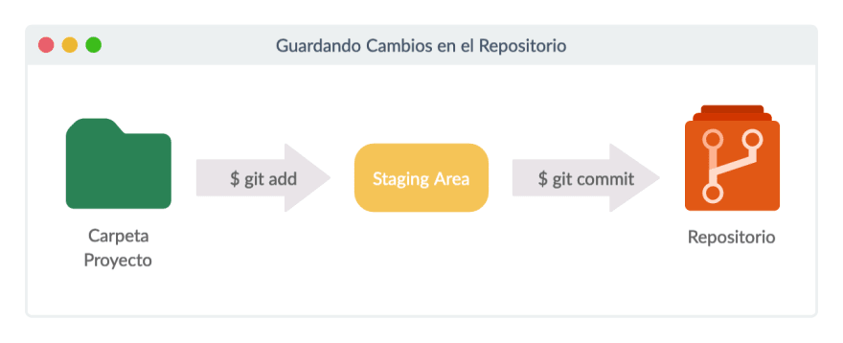
Commit
git init
git add .
git commit -m “Mensaje de commit”
Es una instantánea de los cambios realizados en ese momento en particular.

Slide 7
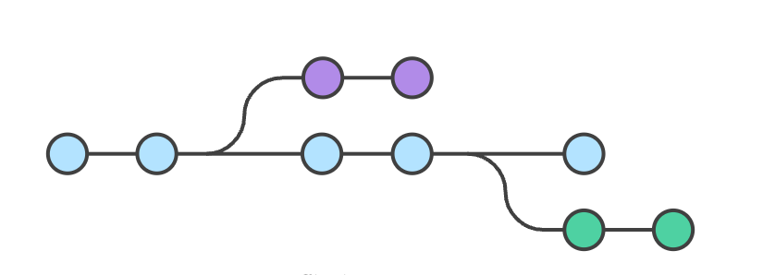
Branch
Una rama es una bifurcación del estado del código que crea un nuevo camino para la evolución o cambios del mismo

Slide 8
Comandos
Ver las ramas disponibles
git branch
Crea una branch
git branch [nueva_rama]
Mueve el puntero a la rama
git checkout [rama]
Branch

Slide 9
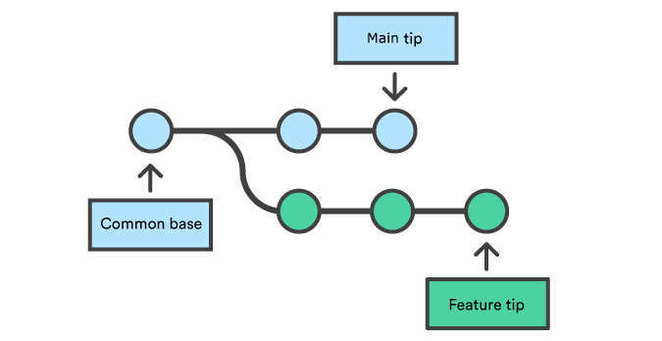
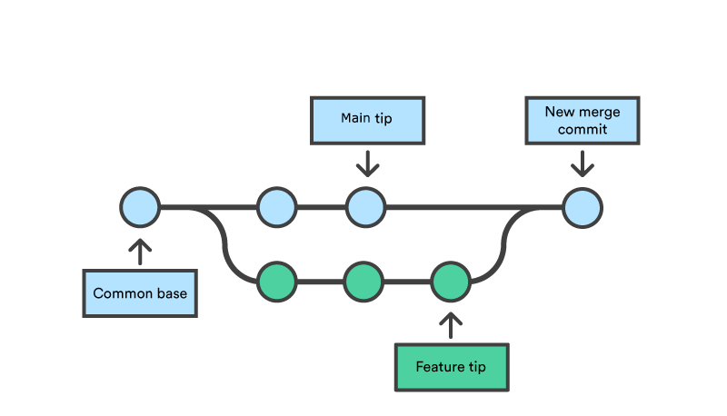
Merge
Es una operación que combina los cambios de dos ramas diferentes en una sola, siendo una, la rama donde nos encontramos cuando ejecutamos el comando y la segunda, la rama que indiquemos después del comando.

Slide 10
Comandos
Nos movemos a la rama que aceptara los nuevos cambios
git checkout [rama]
Rama de la cual obtenemos los cambios
git merge [rama2]
Merge

Slide 11
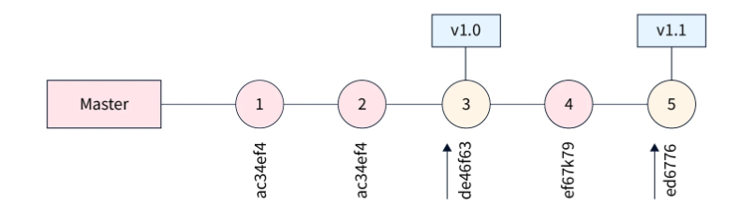
Tag
Es una referencia específica a un punto concreto en la historia del repositorio. Se utiliza principalmente para marcar versiones importantes, cómo lanzamientos

Slide 12
Comandos
Listar los tags
git tag
Crea tag y lo asigna a un commit
git tag -a nombre id_commit -m “mensaje”
Pública el tag en nuestro repositorio
git push origin –tags
Tag

Slide 13
Python
lenguaje de programación de alto nivel, interpretado. Es de sintaxis clara y legible, fácil de aprender y usar.

Slide 14
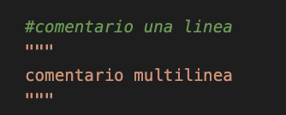

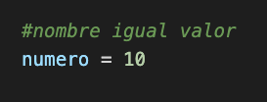

Sintaxis Basica
Comentarios
Imprimir
Asignacion
conversion
Comparadores
>, >=, <, <=, ==, !=

